Slide 1
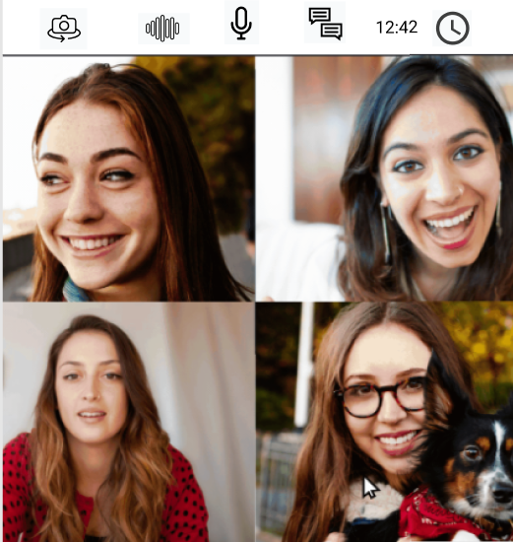
Tela de videoconferência

Slide 2
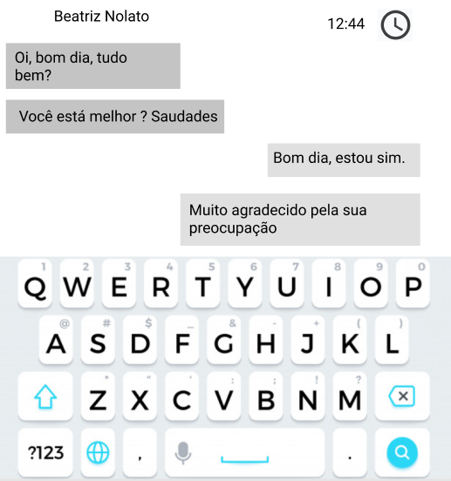
Tela de mensagens

Slide 3

Cliente side Web Application

